Slide 1
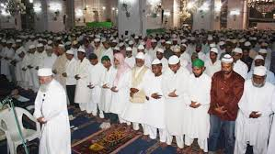
স্বাগতম

Slide 2
পরিচিতি
শাহীন আলম
সহকারী মৌলভী
নূতন বাজার দাখিল মাদরাসা
মোবাইলঃ ০১৭১৮৩৪৯০০৮
ই-মেইলঃ shahinrampuri@gmail.com
শ্রেণিঃ দশম
বিষয়ঃ আল আক্বাঈদ ওয়াল ফিকহ
দ্বিতীয় ভাগ, ২য় অধ্যায় , ২য় পরিচ্ছেদ
ছাত্র/ছাত্রী সংখ্যাঃ ৫০জন
সময়ঃ ৫০ মিনিট
তারিখঃ 16/01/2020ইং

Slide 3
শুক্রবারকে
সপ্তাহিক ঈদের দিন বলা হয় কোন দিনকে ?
জুময়ার জামাতের জন্য
শুক্রবারকে কেন ঈদের দিন বলা হয়?
Notes:
পূর্ব জ্ঞান ঝাচাই করার জন্য দুটি প্রশ্ন ।

Slide 4
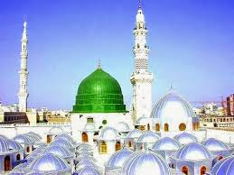
এবার আমরা একটি ভিডিও দেখি......।
https://www.youtube.com/watch?v=zQLQYJEbTh4&feature=youtu.be
Notes:
একটি ভিডিও।

Slide 5
আজকের পাঠ
সালাতুল জুমু’আ
Notes:
পাঠ ঘোষনা ।

Slide 6
এই পাঠ শেষে শিক্ষার্থীরা......
জুম’আর শাব্দিক অর্থ বলতে পারবে;
জুম’আর নামাজ আদায় হওয়ার শর্তাবলী বর্ণনা করতে পারবে;
জুম’আর নামাজ ওয়াজিব হওয়ার শর্তাবলী ব্যাখ্যা করতে পারবে।
Notes:
শিখন ফল ।

Slide 7
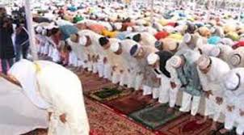
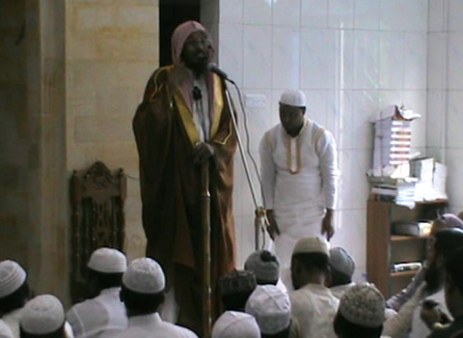
জুমআর দৃশ্য
খুতবার দৃশ্য

Slide 8
جمعة
বহু লোকের সমাগম
ج- م- ع
جمع
একত্রিত হওয়া
Notes:
১ নং শিখন অনুযায়ী উপস্থাপন।

Slide 9
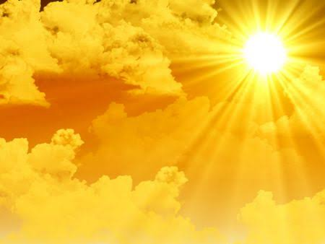
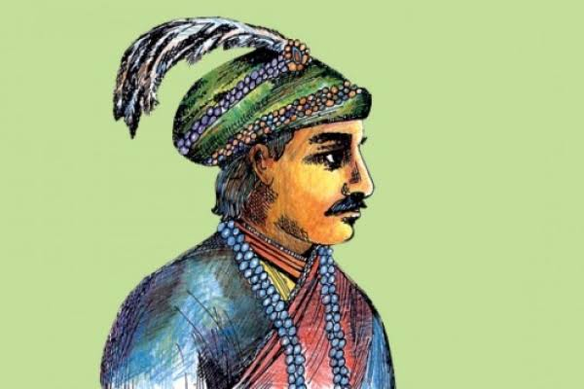
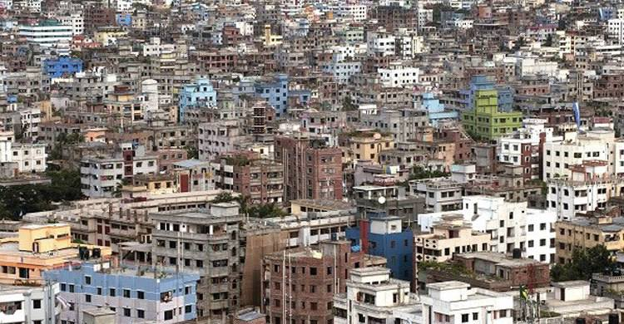
জুম‘আ আদায় হওয়ার শর্তাবলী
যোহরের ওয়াক্ত হওয়া
বাদশা, বাদশার স্থলাভিসিক্ত
শহরতলি হওয়া
Notes:
২ নং শিখন অনুযায়ী উপস্থাপন।

Slide 10
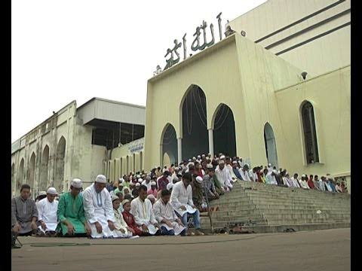
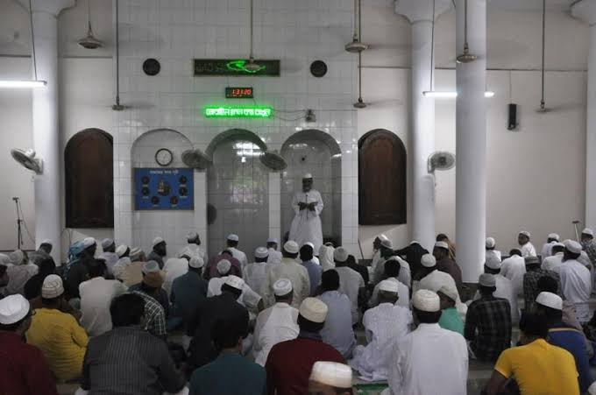
জুম‘আ আদায় হওয়ার শর্তাবলী
সর্বসাধারণের অনুমতি থাকা
জামাতে নামাজ হওয়া
খুতবা দেয়া
Notes:
২ নং শিখন অনুযায়ী উপস্থাপন।

Slide 11
একক কাজ
জুম‘আ আদায় হওয়ার ৪টি শর্ত লিখ।
Notes:
১ ও ২ নং শিখন অনুযায়ী একক কাজ ।

Slide 12
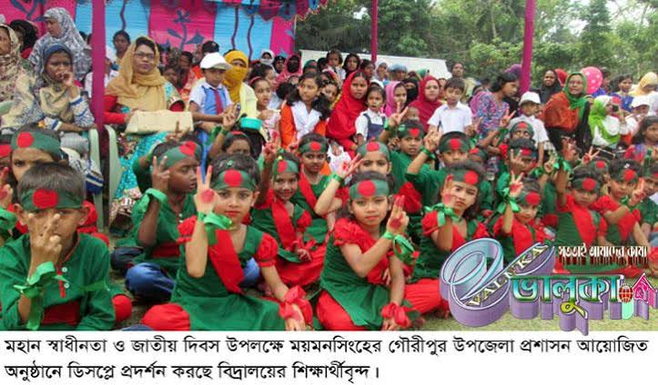
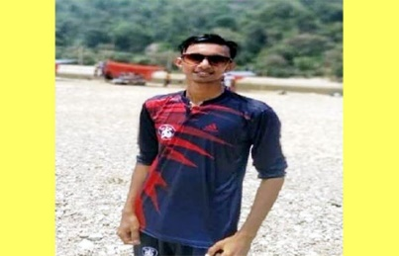
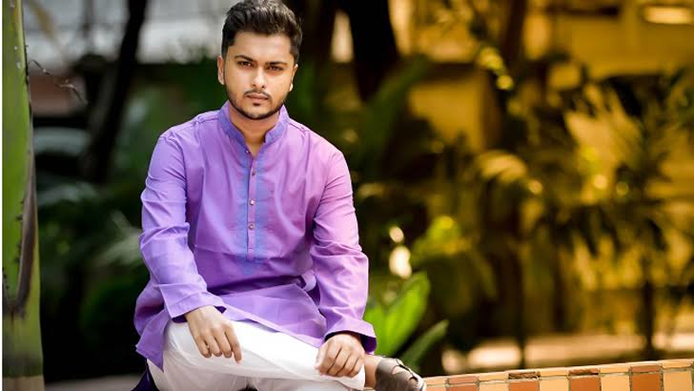
জুম‘আ ওয়াজিব হওয়ার শর্তাবলী
স্বাধীন হওয়া
ان يكون حرا
ان يكون صحيحا
সুস্থ হওয়া
ان يكون بالغا
প্রাপ্ত বয়স্ক হওয়া
Notes:
৩ নং শিখন অনুযায়ী উপস্থাপন।

Slide 13
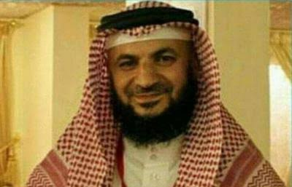
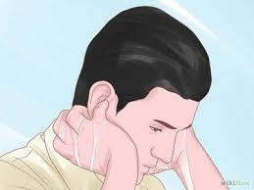
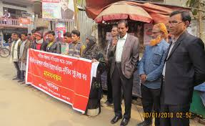
জুম‘আ ওয়াজিব হওয়ার শর্তাবলী
পুরুষ হওয়া
ان يكون رجلا
ان يكون مقيما
মুকিম হওয়া
ان يكون عاقلا
বিবেকবান হওয়া
Notes:
৩ নং শিখন অনুযায়ী উপস্থাপন।

Slide 14
দলীয় কাজ
কাদের উপর জুম’আর নামাজ ওয়াজিব? খাতায় লিখ।
Notes:
৩ নং শিখন অনুযায়ী দলীয় কাজ ।

Slide 15
মূল্যায়ন
Notes:
বহূনির্বাচনী প্রশ্নের মাধ্যমে মূল্যায়ন।

Slide 16
বাড়ির কাজ
“শুক্রবার যেন সপ্তাহিক ঈদের দিন” কথাটি বুঝিয়ে বল। ( ০৮ লাইনের মধ্যে লিখে আনবে )
Notes:
বাড়ির কাজ

Slide 17
ধন্যবাদ সবাইকে
Notes:
পাঠ সমাপ্তি।

